Slide 1
Gedragsproblemen en stoornissen
Les 2

Slide 2
Programma
Herhaling vorige week
Groepen/onderwerpen eindopdracht
Afwijkend gedrag in de geschiedenis
Visies op oorzaak en gevolg
Hulpverleners

Slide 3
Vorige week
Draagkracht & Draaglast
Coping
Probleemgericht
Emotiegericht
Afwijkend gedrag

Slide 4
Eindopdracht
6 groepen
6 onderwerpen
6 presentaties

Slide 5
Beoordeling
Zes groepen gaan een ‘les’ voorbereiden en geven een les over een stoornis of gedragsprobleem
Met je groepje verzamel je interessante informatie over een gedragsprobleem of stoornis
Je gaat deze informatie aan de rest van de klas overbrengen
Zorg dat je goede informatie hebt, verschillende mediums gebruikt en dat je klasgenoten positieve feedback geven
Deze les duurt minimaal 30 maximaal 40 minuten

Slide 6
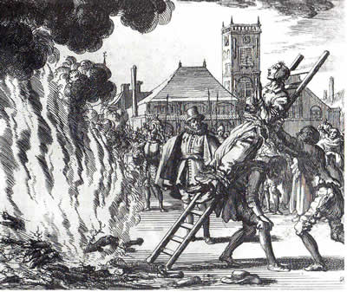
‘Zwakzinnigen’ en oproerkraaiers werden opgesloten in ‘Gekkenhuizen’ om het dorp te ontlasten + ‘gekken kijken’
Psych. gestoorden werden gezien als individu, die respect en begeleiding verdiende. Grote verandering in ggz.
Welzijn Nieuwe Stijl: mensen met psych. problemen blijven zo lang mogelijke thuis wonen. Men gaat uit van mogelijkheden i.p.v. onmogelijkheden.
400 v. Christus
Hippocrates
200 – 1850
Heksenvervolging
1500
Dolhuysen
1841
Krankzinnigenwet
20e eeuw
Psych. ziekenhuis
1960
Cliënt i.p.v. patiënt
Nu
Grondlegger West. geneeskunde
Oorzaak in natuurlijke (niet bovennatuurlijk)
Diagnoses en therapie
Balans van lichaamssappen = gezond leven. Disbalans = psychisch lijden
Hygiëne, gezonde eet- en drinkgewoontes, frisse lucht
De mens die psych. ziek was, werd gezien als patiënt met een handicap/mankement. Deze moest behandeld en genezen worden. Er werd gewerkt vanuit een medisch model. Mannen en vrouwen werden apart behandeld.
De behandeling als patiënt verdween en de mens met psych. Klacht wordt gezien als cliënt. Deze kan met begeleiding en behandeling aan zichzelf werken.

Slide 7
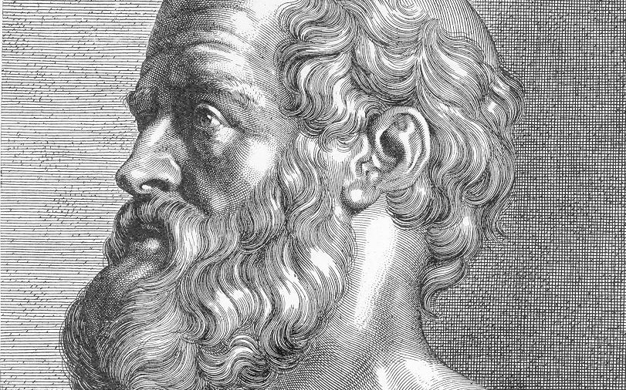
Hippocrates
Hippocrates grondlegger van de Westerse geneeskunde (ongeveer 400 voor Christus)
Balans van lichaamssappen voor een gezond leven
Belang van hygiëne, gezonde eet-en drink gewoonten, frisse lucht
Artseneed
Notes:
Hij wordt beschouwd als de grondlegger, de 'vader' van de westerse geneeskunde omdat hij als eerste natuurlijke in plaats van bovennatuurlijke oorzaken voor ziekten zag. Hij was een van de eersten in de westerse wereld die op basis van lichamelijke symptomen een diagnose kon stellen en daarbij een bepaalde therapie voorschreef. Hij ging uit van de balans van lichaamssappen voor een gezond leven. -> disbalans zou ziekte en psychisch lijden veroorzaken.
Hij legde sterke nadruk op hygiëne, zowel voor arts als patiënt, op gezonde eet- en drinkgewoonten, het belang van frisse lucht en een natuurlijk verloop van processen in het lichaam. Hippocrates had een praktijk en een artsenschool op zijn geboorte-eiland Kos, waar hij zijn leerlingen een hoge beroepsmoraal bijbracht. Hij ontwierp een plechtige artseneed waar hij zijn pupillen aan verplichtte en die heden ten dage ook in Nederland en Duitsland door artsen bij hun afstuderen wordt afgelegd. Hoewel er verschillende vormen van de eed bestaan wordt hij nog altijd de 'Eed van Hippocrates' genoemd.

Slide 8
Exorcisme, heksenvervolging, gekkenhuizen
200 tot 1850 mensen met psychische klachten waren bezeten door demonen of de duivel
Vanaf 1450 werden duizenden mensen als heks verbrand
Notes:
Toegepaste middelen om een patiënt te genezen waren foltering en duivel uitdrijvingen (exorcisme)
Vanaf 1450 werden duizenden mensen als heks verbrand. Mensen die afweken van het gemiddelde werden beschuldigd van bovennatuurlijke krachten en hekserij. Men werd gemarteld tot een bekentenis -> dood veroordeeld.
In de 15e eeuw ontstonden de eerste dolhuysen-> hierin werden mensen opgenomen die afwijkend gedrag vertoonden, om de burgers in stad of dorp te beschermen. (dementerenden, verslaafden, zwakzinnigen als oproerkraaiers).

Slide 9
1500 Dolhuysen
Notes:
Zwakzinnigen’ en oproerkraaiers werden opgesloten in ‘Gekkenhuizen’ om het dorp te ontlasten + ‘gekken kijken’

Slide 10
1841 Krankzinnigenwet
Notes:
De eerste Nederlandse krankzinnigenwet dateert van 29 mei 1841. In deze wet stond niet zozeer het belang van de krankzinnige, maar dat van de maatschappij centraal. Een krankzinnige kon een gevaar betekenen voor de maatschappij, de maatschappij moest dus tegen de lijder beschermd kunnen worden, maar een opname diende in een rechtsstaat uiteraard wel gebaseerd te zijn op een rechterlijke uitspraak.
Deze wet gaf de overheid onder meer de bevoegdheid om inrichtingen te sluiten wanneer ze tot verslechtering van de aandoeningen leidden. De instellingen werden gesplitst in geneeskundige gestichten en in bewaarplaatsen voor chronische, ongeneeslijke krankzinnigen. Om in aanmerking te komen voor de kwalificatie ‘geneeskundig gesticht’ moesten de dol- en gasthuizen ingrijpend gerenoveerd worden. Ze zouden minimaal moeten beschikken over gescheiden afdelingen voor beide seksen; binnen die afdelingen diende men de patiënten in te delen in hogere stand, burgerstand en lagere stand. Voor ‘razenden en onzindelijken’ waren er, naast andere vrijheidsbeperkende maatregelen, speciale ruimten waar zij tijdelijk konden worden afgezonderd. Overigens bleven de inrichtingen wel voorzien van een degelijke omheining, opdat de patiënt niet in de verleiding zou komen om te vluchten.^{[1]}

Slide 11
20e eeuw Psychiatrische ziekenhuizen
Vanaf 1800 werden psychisch gestoorden meer als individu gezien, als iemand die respect en een goede begeleiding verdiende.
Notes:
De mens die psych. ziek was, werd gezien als patiënt met een handicap/mankement. Deze moest behandeld en genezen worden. Er werd gewerkt vanuit een medisch model. Mannen en vrouwen werden apart behandeld.

Slide 12
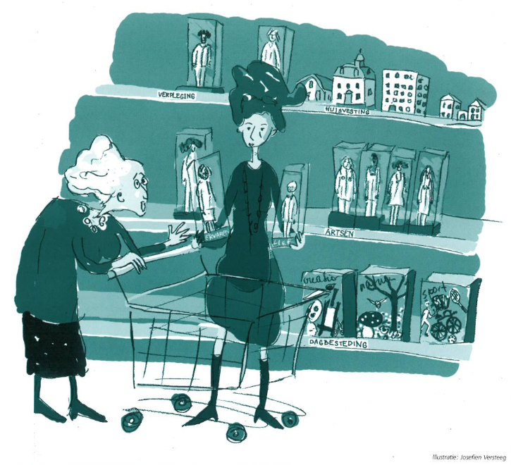
Van patiënt naar cliënt
De behandeling als patiënt verdween en de mens met psych. klacht wordt gezien als cliënt. Deze kan met begeleiding en behandeling aan zichzelf werken.
Notes:
Een patiënt is iemand aan wie medische, paramedische en/of verpleegkundige hulp wordt verleend. De patiënt is een zorgbehoevende en geniet de zorgen of het toezicht van een zorgverlener. Een patiënt is iemand met een zelfzorgtekort. Deze patiënt kan een ziekte, aandoening of letsel hebben
Indien de persoon ambulante psychische hulp, psychiatrische zorg, of hulp van een maatschappelijk werker krijgt, spreekt men eerder van cliënt dan van patiënt. In de geestelijke gezondheidszorg is het daarnaast ook zo dat de cliënt in ieder geval een face to face-contact met een hulpverlener moet hebben gehad wil men spreken van cliënt. Cliënt’ zou minder stigmatiserend zijn dan ‘patiënt’ omdat de zorgvrager zo niet alleen aangesproken wordt op zijn ziekte. De benaming ‘patiënt:’ doet recht aan de situatie en de gevoelens van de zorgvrager: een afhankelijke positie met beperkte keuzemogelijkheden. WAT VINDEN JULLIE?

Slide 13
Transitie van de zorg
https://youtu.be/LqCDHLpdXwk
https://youtu.be/l-CK6Hd1rLE
Notes:
Veranderingen in de zorg (1 jan 2015) Jeugdwet ( jongeren tot 18 jaar, vanaf 2015 -> verantwoordelijkheid van de gemeenten)
WLZ ( wet langdurige zorg) Eerder binnen de AWBZ
WMO ( wet maatschappelijke ondersteuning, -> gemeenten, welke zorg hebben deze mensen nodig?-> keukentafelgesprekken) maatschappelijk doel WMO; Meedoen
Participatiewet ( mogelijkheid om nog arbeid te verrichten, verantwoordelijkheid bij de gemeenten)
Vanaf 2015 via de gemeenten

Slide 14
Welzijn nieuwe stijl
https://youtu.be/cYR6odeu7VA
Notes:
Voorbeeld casus ( onverstandige, gevaarlijke keuzes, waardoor client baan, relatie of zelfs leven op het spel zet. Mike 24 jr, LVB en net verhuisd. Mike werkt in een supermarkt, komt vaak te laat en dreigt daardoor zijn baan te verliezen, gevolg; kan zijn huur niet meer betalen. Mike wil niet meer naar een instelling.
Werken vanuit zelfregie; client ruimte geven om zelf richting te geven aan zijn leven. ( eigenaarschap, motivatie, eigen kracht, contacten)

Slide 15
Koppeling stage
Welzijn nieuwe stijl
Draagkracht /draaglast
Notes:
Laat studenten de koppeling maken met stage volgens welzijn nieuwe stijl, wat zien ze daarvan terug in de praktijk. Cliënt in gedachten nemen van stage. Laat studenten zelf aan de slag gaan met draagkracht / draaglast voor cliënt.

